Slide 1
Компьютерные сети

Slide 2
Компьютерная сеть
Компьютерная сеть – система обмена информацией между компьютерами.
Представляет собой совокупность следующих компонентов:
сети передачи данных, включающие в себя каналы передачи данных и средства эксплуатации;
компьютеры, связанные такой сетью для передачи данных;
сетевое ПО.
Компьютерная сеть представляет собой совокупность узлов и соединяющих их ветвей.
Ветвь – путь, соединяющий два смежных узла.
Способ соединения компьютеров в сеть называется её топологией.

Slide 3

Линейная топология (топология шины)
Сеть содержит два конечных узла и любое число промежуточных узлов. Между любыми двумя узлами имеется лишь один путь.

Slide 4
Топология кольца
К каждому узлу подсоединяется две ветви.

Slide 5
Топология звезды
Сеть имеет только один промежуточный узел между всеми узлами.

Slide 6

Топология расширенной звезды
Сеть содержит более двух конечных узлов и по крайней мере два промежуточных узла; в сети между двумя узлами имеется только один путь.

Slide 7
Ячеистая топология
Сеть содержит по крайней мере два узла, имеющих два или более пути между ними.

Slide 8
Полносвязная сеть
Сеть, имеющая ветвь между любыми двумя узлами.

Slide 9
Архитектура сетей
Архитектура – реализованная структура сети передачи данных, определяющая её топологию, состав устройств и правила их взаимодействия.
В рамках архитектуры рассматриваются вопросы кодирования информации, её адресации и передачи управления потоком сообщений, контроля ошибок и анализа работы сети в аварийных ситуациях.

Slide 10
Ethernet
Представляет собой широковещательную сеть (все станции сети могут принимать все сообщения).
Топологии: шина, звезда, расширенная звезда.
Скорости передачи:
Ethernet – 10 Мб/с
Fast Ethernet – 100 Мб/с
Gigabit Ethernet – 1 Гб/с
Среда передачи данных: коаксиальный кабель, витая пара, оптоволокно.

Slide 11
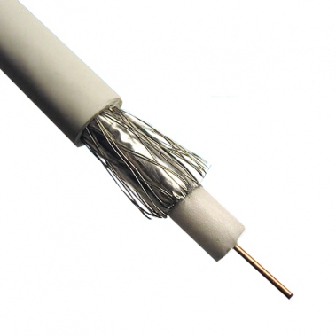
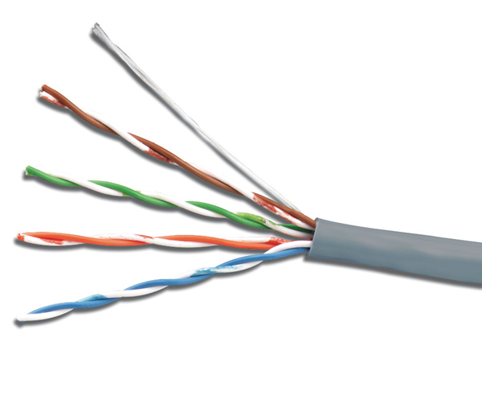
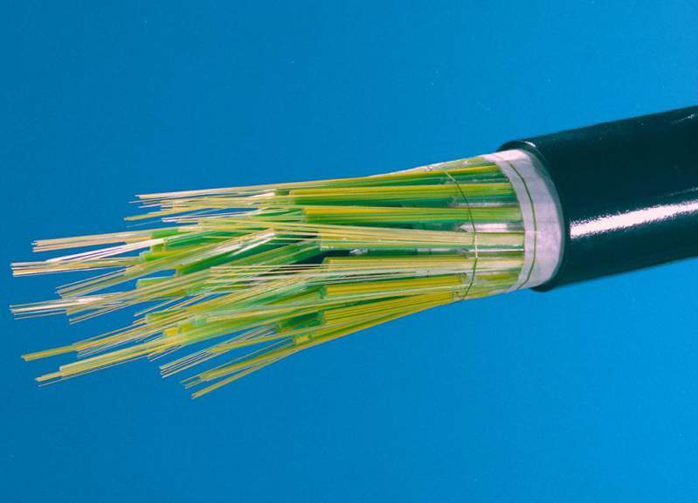
Среды передачи данных
Коаксиальный кабель
Витая пара
Оптоволоконный кабель

Slide 12
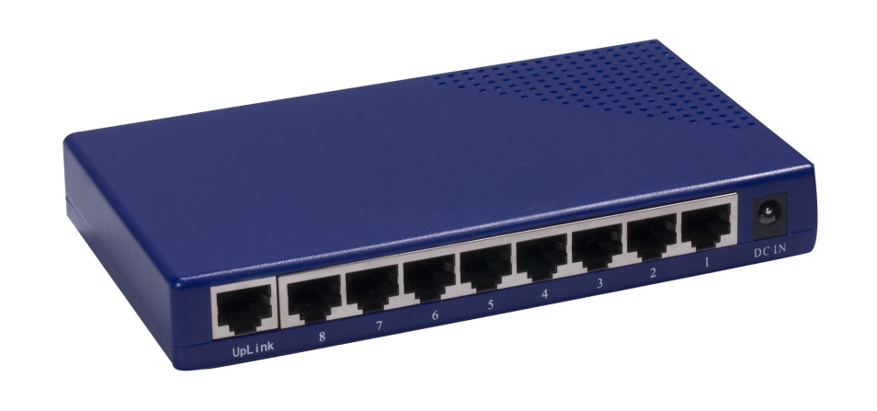
Основные сетевые устройства. Концентратор
Концентратор (hub) – устройство, передающее данные, поступившие на входной порт, на все оставшиеся порты
Концентратор
1
2
3
4
5
6
А
2
3
В
4
5

Slide 13
Основные сетевые устройства. Коммутатор
Коммутатор (switch) – устройство, передающее данные, поступившие на входной порт, на порт назначения.
Коммутатор
1
2
3
4
5
6
А
2
3
В
4
5

Slide 14
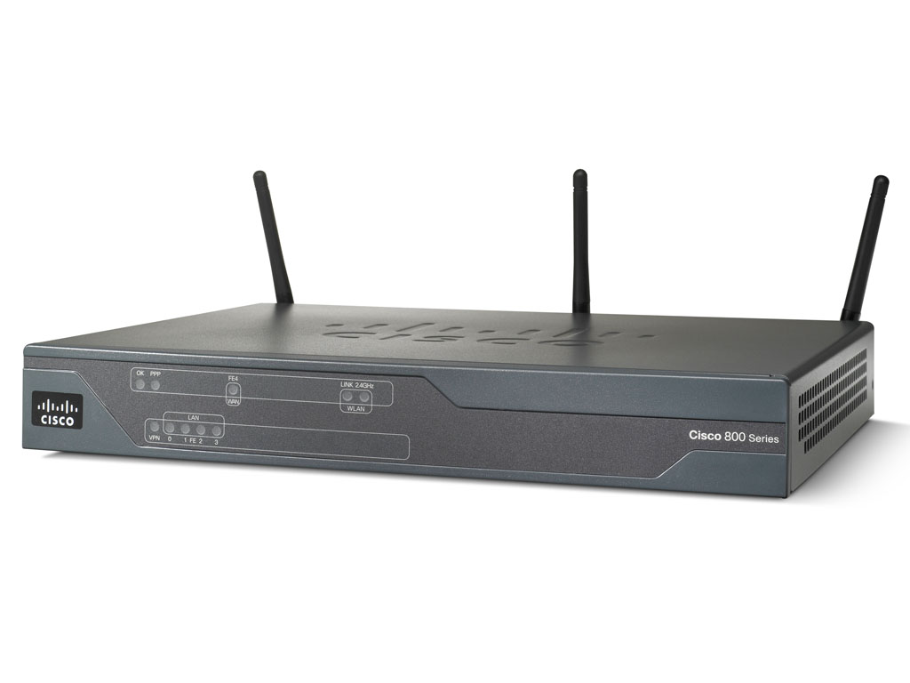
Основные сетевые устройства. Маршрутизатор
Маршрутизатор (router) – устройство, объединяющее сети с общим протоколом, но разной архитектурой; выбирает оптимальный маршрут движения информации.

Slide 15
Классификация компьютерных сетей
Локальная сеть (ЛВС – локальная вычислительная сеть, LAN – Local Area Network) – сеть, связывающая компьютеры в пределах одной комнаты/здания/предприятия.
Глобальная вычислительная сеть (ГВС, WAN – World Area Network) – сеть, соединяющая компьютеры, удаленные географически на большие расстояния. Глобальная сети объединяет локальные сети.

Slide 16
Интернет
Интернет - всемирная система объединённых компьютерных сетей, построенная на использовании протокола IP и маршрутизации пакетов данных.
Отдельные участки Интернета представляют собой сети с различной архитектурой, которые связываются между собой с помощью маршрутизаторов. Передаваемые данные разбиваются на небольшие порции – пакеты. Пакеты, составляющие сообщение, перемещается по сети независимо от друг от друга, затем объединяются в единый блок информации на целевой компьютере.
Все компьютеры, подключенные к Интернету используют стек (объединение) протоколов TCP/IP.

Slide 17
Стек протоколов TCP/IP
Протокол – правила взаимодействия функциональных блоков при передаче данных.
Протокол TCP (Transmission Control Protocol) – протокол управления передачей данных, обеспечивающий повторную передачу пакетов, содержащих ошибки и отвечающий за разбиение передаваемой информации на пакеты и правильное восстановление информации из пакетов.
Протокол IP (Internet Protocol) – протокол межсетевого взаимодействия, отвечающий за адресацию и позволяющий пакету на пути к целевому компьютеру проходить по нескольким сетям.

Slide 18
Схема передачи данных в сети Интернет
Интернет
П 1
М4
М5
П 1,2,3
П 1,2,3
П 3
П 1
М3
П 2
М1
П 3
П 2,3
К «Б»
К «А»
М2

Slide 19
Адресация в сети Интернет
Каждый компьютер в сети Интернет имеет как минимум 2 уникальных адреса.
IP-адрес – четырёхбайтный адрес, включающий в себя адрес сети и адрес компьютера в этой сети.
192.168.13.155
DNS-адрес – доменный адрес, является символьным.
www.mail.ru
При передаче данных доменный адрес преобразуется в IP с помощью протокола DNS.

Slide 20
World Wide Web
WWW – гипертекстовая гипермедийная информационная система поиска ресурсов сети Интернет и доступа к ним.
WWW построена на протоколе передачи данных HTTP (Hyper Text Transfer Protocol).
Содержимое системы WWW состоит из WWW-страниц, называемых сайтами – набор гипертекстовых документов, расположенных на одном сервере, связанных взаимными ссылками.

Slide 21
Электронная почта
Используется для передачи сообщений в пределах сети Интернет, а так же между другими сетями.
Каждому абоненту присваивается уникальный электронный адрес следующего формата:
<имя пользователя>@<адрес почтового сервера>
Сообщения, поступающие по электронной почте хранятся на специальном почтовом сервере в выделенной для пользователя области дисковой памяти, называемой почтовым ящиком.

